Slide 1
사회적 기업가 정리

Slide 2
Copyright
본 자료는 동그라미재단의 지원으로 개발되었으며, 저작권과 일체의 사용권리는 “서울중등진로와직업교과교육연구회“에 있습니다.
Creative Commons License의 "저작자표시-비영리-변경금지(CC BY-NC-ND)"에 따라 비영리 목적의 경우 사용 가능합니다.
http://creativecommons.org/licenses/by-nc-nd/4.0/

Slide 3
디자인 발표하기

Slide 4
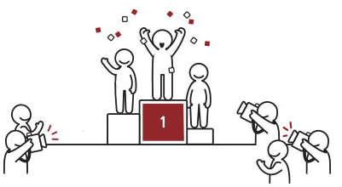
우수작 시상

Slide 5
소감 나누기

Slide 6
강 평

